Slide 1
KUANTUM HESAPLAMA VE UYGULAMALARI
Hafta 4
Tek Kübit Kapıları I: X, Y, Z ve H
Kapı = üniter matris = Bloch küresinde dönüş · her kapı tek tek: matris, tablo, Bloch yolu, film şeridi, Qiskit kodu
Notes:
Bu hafta öğretim üyesinin özel isteği doğrultusunda her kapıyı Bloch küresi üzerinde tek tek ve koduyla birlikte gösteriyoruz. Açılışta tek cümlelik ana mesajı verin: her tek kübit kapısı küre üzerinde bir eksen etrafında bir dönüştür. Bu hafta dört kapının dördü de 180 derecelik dönüş; sadece eksenleri farklı. Derste etkileşimli HTML simülatörünü de açık tutun.

Slide 2
Bu haftanın planı
1. saat
2. saat
3. saat
Teori
Çözümlü örnekler
Lab + simülatör
Kapı = dönüş fikri
Altı temel durum
X, Y, Z, H tek tek
(slayt 1–32)
Kapı parmak izi
Özdeşlikler: HXH = Z …
Ardışık kapılar, geri alma
(slayt 33–46)
Bloch simülatörü (HTML)
plot_gate_on_bloch
Kapı dedektifi, BFS
(slayt 47–53)
Kuantum Hesaplama ve Uygulamaları · Hafta 4
2
Notes:
Üç saatin akışı. Birinci saat dört kapının her biri için aynı şablonu uyguluyor; öğrenciler ikinci kapıdan itibaren şablonu tanıyıp tahmin etmeye başlar, bunu teşvik edin. İkinci saat özdeşlikler ve ardışık kapılar, üçüncü saat simülatör ve lab.

Slide 3
Öğrenme hedefleri ve her kapı için şablon
Kapıyı matris ve Bloch dönüşü olarak açıklamak
X, Y, Z, H'yi elle uygulamak ve sonucu altı temel durumla eşleştirmek
Dönüş eksenini ve dönüş yolunu çizebilmek
Qiskit Statevector + histogram ile doğrulamak
Özdeşlikleri Operator.equiv ile test etmek
Kapı dizisini ters sırada geri almak
# | Her kapı için şablon
1 | Matris ve matris × vektör
2 | Altı temel durum tablosu
3 | Devre sembolü (Qiskit mpl)
4 | Bloch öncesi/sonrası + dönüş yolu
5 | Film şeridi: 0°, 45°, 90°, 135°, 180°
6 | Qiskit: Statevector + histogram
7 | NumPy doğrulaması + yazılım benzetmesi
Kuantum Hesaplama ve Uygulamaları · Hafta 4
3
Notes:
Sol taraf hedefler, sağ taraf her kapıda tekrar edeceğimiz yedi adımlık şablon. Şablonu tahtaya da yazabilirsiniz; her kapıda aynı sırayla ilerleyeceğiz. Yazılımcılar için bu bir 'arayüz': her kapı aynı arayüzü uyguluyor.

Slide 4
01
Kapı = dönüş
Üniter matrisin Bloch küresindeki resmi
Notes:
Birinci bölüm: neden her kapı bir dönüştür? Sonra altı temel durumu ve şekillerin nasıl okunacağını tanıtıyoruz.

Slide 5
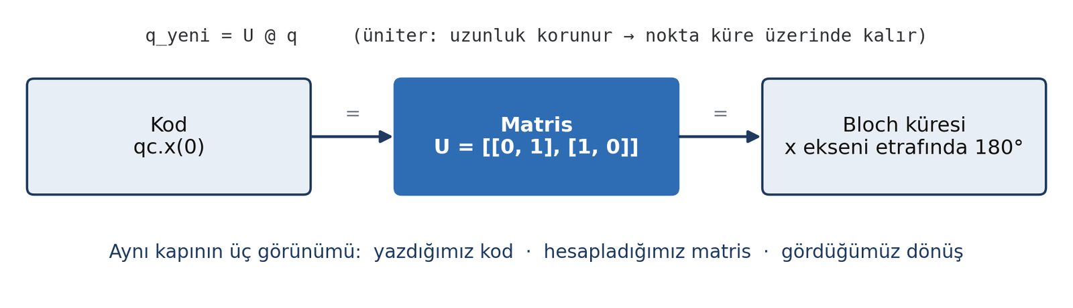
Aynı kapının üç görünümü
Tek kübit kapısı ⇔ eksen n etrafında θ açısı kadar dönüş
Bu hafta: X, Y, Z, H'nin dördü de 180°'lik dönüş, sadece eksenleri farklı. Gelecek hafta: istediğimiz açıyla dönüş (Rx, Ry, Rz).
Kuantum Hesaplama ve Uygulamaları · Hafta 4
5
Notes:
Kod, matris ve Bloch dönüşü aynı şeyin üç farklı gösterimi. Üniter matris uzunluğu korur, bu yüzden nokta küre yüzeyinde kalır; açıları da korur. Yüzeyi ve açıları koruyan hareket bir dönüştür. İspata girmeyin; lab'da kodla doğrulayacağız.

Slide 6
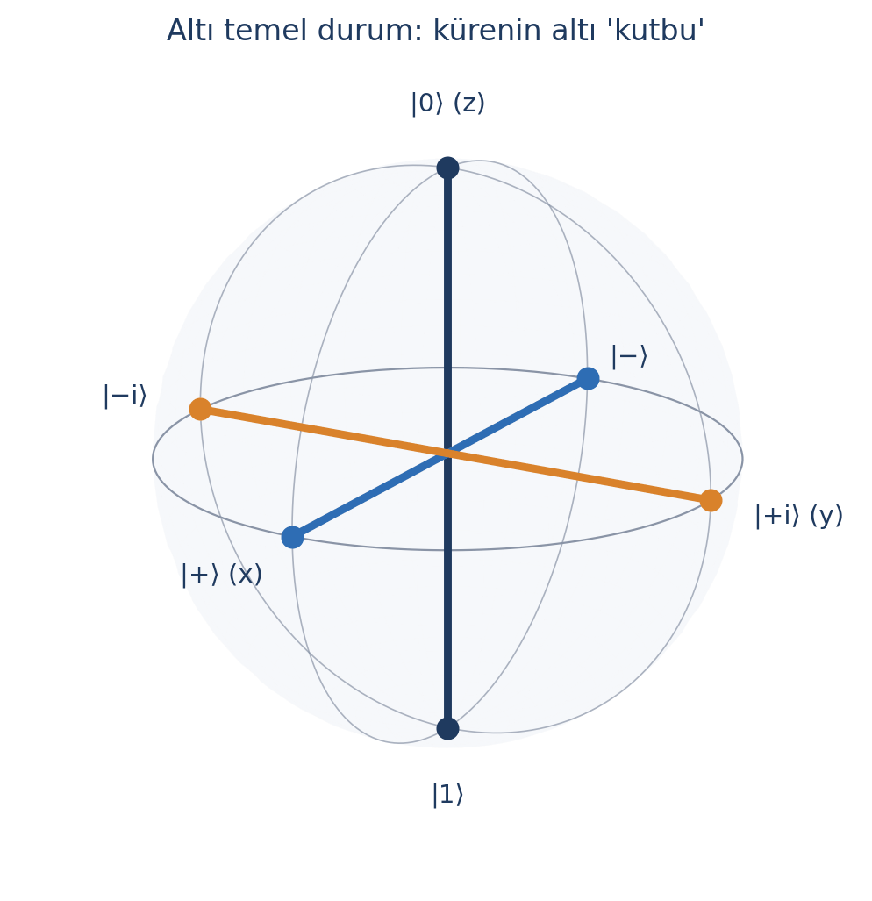
Altı temel durum: test girdilerimiz
Durum | Vektör | Bloch | Qiskit
|0⟩ | [1, 0] | (0, 0, 1) | —
|1⟩ | [0, 1] | (0, 0, −1) | x
|+⟩ | [1, 1]/√2 | (1, 0, 0) | h
|−⟩ | [1, −1]/√2 | (−1, 0, 0) | x, h
|+i⟩ | [1, i]/√2 | (0, 1, 0) | h, s
|−i⟩ | [1, −i]/√2 | (0, −1, 0) | h, sdg
Hatırlatma: x = 2Re(α*β), y = 2Im(α*β), z = |α|² − |β|² · P(0) = (1 + z)/2
Kuantum Hesaplama ve Uygulamaları · Hafta 4
6
Notes:
Bir fonksiyonu uç değerlerle test eder gibi kapıları bu altı durumla test edeceğiz. Bunlar kürenin üç ekseninin iki ucu. Qiskit ile hazırlama sütununda S kapısı gelecek haftanın konusu; şimdilik sadece hazırlamak için kullanıyoruz.

Slide 7
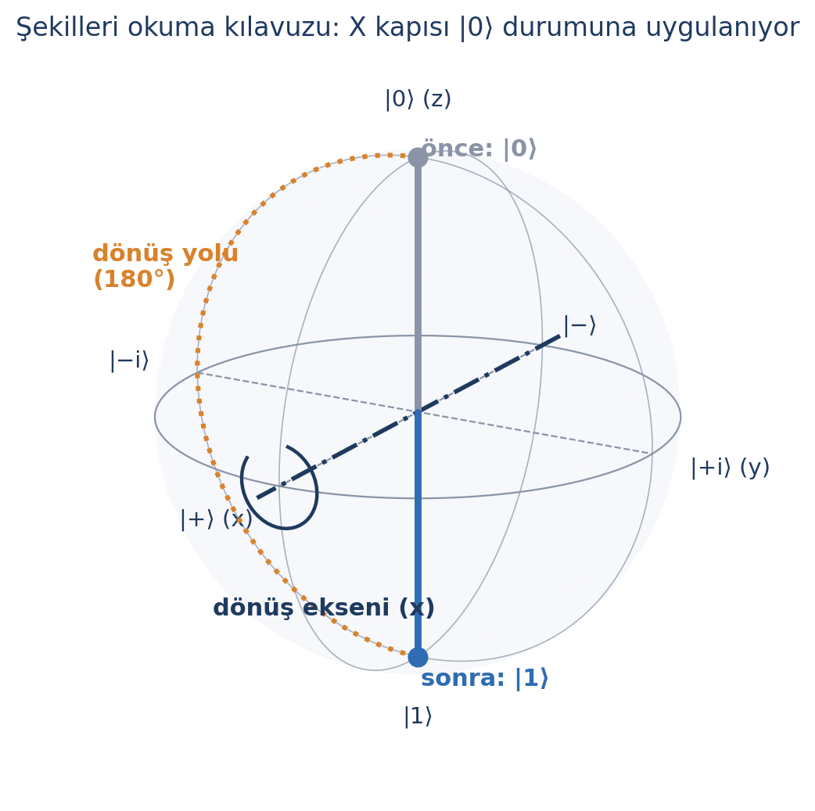
Şekilleri okuma kılavuzu
Görsel dil
Gri ok: kapıdan önce
Mavi ok: kapıdan sonra
Turuncu noktalı: dönüş yolu
Lacivert kesikli: dönüş ekseni (+ yön halkası)
Dönüş yolu gerçek bir ara durum mu?
Hayır: kapı tek bir matris çarpımıdır.
Yol, aynı eksen etrafında daha küçük açılarla dönen kapıların (5. hafta: Rx, Ry, Rz) nereye götüreceğini gösterir.
Kuantum Hesaplama ve Uygulamaları · Hafta 4
7
Notes:
Bu haftanın tüm Bloch şekilleri aynı görsel dili kullanıyor. Turuncu yolun bir ara durum olmadığını, sadece daha küçük açılı dönüşlerin nereye götüreceğini gösterdiğini vurgulayın; gelecek haftanın Rx, Ry, Rz kapılarına köprü.

Slide 8
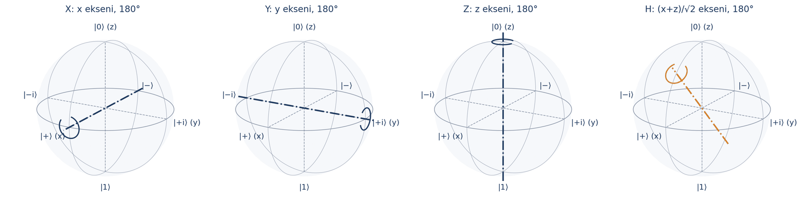
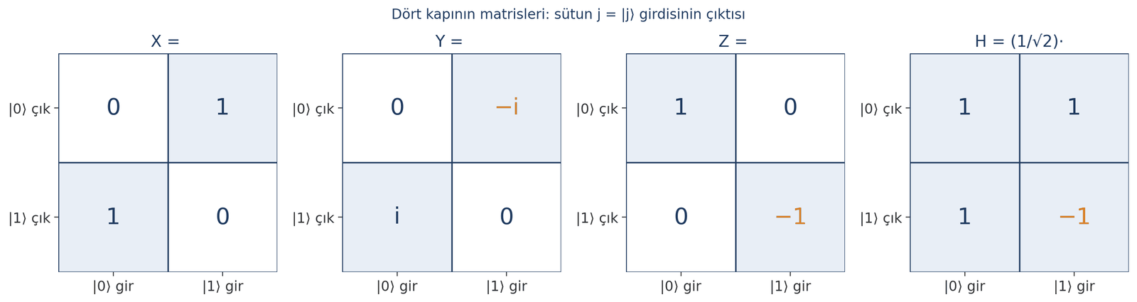
Dört kapı, dört eksen
Okuma kuralı
Sütun j = U|j⟩
H'nin 1. sütunu = |+⟩
Kuantum Hesaplama ve Uygulamaları · Hafta 4
8
Notes:
Üst şekil eksenleri, alt şekil matrisleri gösteriyor. Matris okuma kuralı: j'inci sütun U|j⟩'dir. Örneğin H'nin ilk sütunu |+⟩, yani H|0⟩ = |+⟩. Bu kural matris ezberlemeyi gereksiz kılar.

Slide 9
02
X kapısı
x ekseni etrafında 180° · kuantum NOT
Notes:
En sezgisel kapıyla başlıyoruz: klasik NOT'un kuantum karşılığı. Ama X'in yaptığı genel iş genlik takası.

Slide 10
X: matris, matris × vektör ve altı durum tablosu
X = [[0, 1], [1, 0]]
Girdi | Çıktı vektörü | Çıktı durumu | Bloch sonra
|0⟩ | [0, 1] | |1⟩ | (0, 0, −1)
|1⟩ | [1, 0] | |0⟩ | (0, 0, 1)
|+⟩ | [1, 1]/√2 | |+⟩ sabit | (1, 0, 0)
|−⟩ | [−1, 1]/√2 | −|−⟩ sabit | (−1, 0, 0)
|+i⟩ | [i, 1]/√2 | i·|−i⟩ | (0, −1, 0)
|−i⟩ | [−i, 1]/√2 | −i·|+i⟩ | (0, 1, 0)
X · [α, β] = [β, α]
X · kimlik kartı
Eksen: x Açı: 180°
Etki: genlik takası, P(0) ↔ P(1)
Bloch: (x, y, z) → (x, −y, −z)
Qiskit: qc.x(0) Tersi: X
Önündeki −1, i, −i çarpanları global faz: ölçümü ve Bloch noktasını değiştirmez.
Kuantum Hesaplama ve Uygulamaları · Hafta 4
10
Notes:
Matris çarpımını tahtada satır satır yapın: birinci satır [0, 1] yeni alfa'yı eski beta yapar. Tabloda iki desen: x ekseni üzerindeki |+⟩ ve |−⟩ yerinde kalıyor; diğerleri karşıya geçiyor. −1, i, −i çarpanları global faz, ölçümü etkilemez.

Slide 11
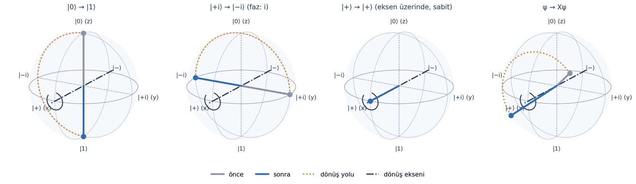
X Bloch küresinde: öncesi, sonrası, dönüş yolu
Kutuplar yer değiştirir
|0⟩ ↔ |1⟩: yol yz düzleminde
Eksen üzerindekiler sabit
|+⟩ ve |−⟩ kıpırdamaz
x koordinatı korunur
y ve z işaret değiştirir
Kuantum Hesaplama ve Uygulamaları · Hafta 4
11
Notes:
Dört panel: |0⟩ yz düzleminde güney kutbuna iniyor; |+i⟩ kuzey kutbunun üzerinden |−i⟩'ye gidiyor; |+⟩ eksen üzerinde olduğu için kıpırdamıyor; genel ψ x eksenine dik bir çember çiziyor. Öğrencilere her panelde x koordinatının değişmediğini gösterin.

Slide 12
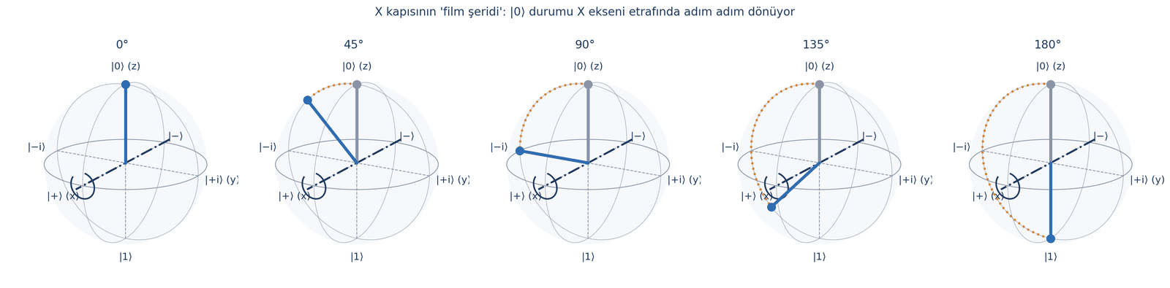
X film şeridi: dönüşü kare kare izlemek
Açı | 0° | 45° | 90° | 135° | 180°
Bloch | (0, 0, 1) | (0, −0.71, 0.71) | (0, −1, 0) = |−i⟩ | (0, −0.71, −0.71) | (0, 0, −1) = |1⟩
90°'de |0⟩ → |−i⟩: bu "yarım X" gelecek hafta Rx(π/2) adıyla karşımıza çıkacak.
Kuantum Hesaplama ve Uygulamaları · Hafta 4
12
Notes:
Film şeridi: 90 derecede |0⟩ ekvatordaki |−i⟩'ye ulaşıyor. Bu 'yarım X' gelecek haftanın Rx(π/2) kapısıdır. Tablodaki koordinatları sayıyla okuyun: z = cos(açı), y = −sin(açı).

Slide 13
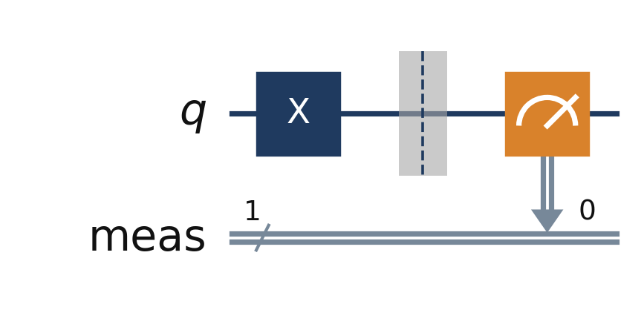
X Qiskit'te: kod, Statevector, histogram
from qiskit import QuantumCircuit, transpile
from qiskit.quantum_info import Statevector
from qiskit_aer import AerSimulator
qc = QuantumCircuit(1)
qc.x(0)
print(Statevector(qc)) # [0, 1]
qc.measure_all()
aer = AerSimulator(seed_simulator=2026)
aer.run(transpile(qc, aer), shots=1000) \
.result().get_counts() # {'1': 1000}
Statevector
[0, 1] = |1⟩
P(1) = 1
X = np.array([[0, 1], [1, 0]])
X @ [1, 0] # [0, 1]
state_to_bloch(X @ [0.6, 0.8]) # (0.96, 0, 0.28)
Yazılım benzetmesi: NOT (b ^= 1); genel hâli takas: a, b = b, a
Kuantum Hesaplama ve Uygulamaları · Hafta 4
13
Notes:
Kodu canlı çalıştırın. Sonuç deterministik: 1000 shot'ın tamamı 1. Alt kutudaki NumPy satırı aynı sonucu matris çarpımıyla veriyor. Yazılım benzetmesi: NOT, daha genel olarak iki genliğin takası.

Slide 14
Çözümlü Örnek 1 · X'i genel duruma uygulamak
Soru
q = [0.6, 0.8] durumuna X uygulayın. Olasılıklar ve Bloch koordinatları nasıl değişir?
X = np.array([[0, 1],
[1, 0]])
q = np.array([0.6, 0.8])
X @ q # [0.8, 0.6]
state_to_bloch(q) # [0.96, 0, -0.28]
state_to_bloch(X @ q) # [0.96, 0, 0.28]
  X · [0.6, 0.8] = [0.8, 0.6]
  P: 0.36 / 0.64 → 0.64 / 0.36
  Bloch: (0.96, 0, −0.28) → (0.96, 0, 0.28)
1. x sabit, z işaret değiştirdi: (x, −y, −z) kuralı ✓
Cevap: [0.8, 0.6]; olasılıklar takas edilir
Kuantum Hesaplama ve Uygulamaları · Hafta 4
14
Notes:
Öğrencilere 2 dakika verin. Kuralın (x, −y, −z) olduğunu hatırlatın ve Bloch koordinat formülüyle kontrol ettirin.

Slide 15
03
Y kapısı
y ekseni etrafında 180° · takas + faz etiketi
Notes:
Y, X gibi takas yapar ama i ve −i faz çarpanları ekler. Ölçüm istatistiği X ile aynıdır; fark Bloch küresinde görünür.

Slide 16
Y: matris, matris × vektör ve altı durum tablosu
Y = [[0, −i], [i, 0]]
Girdi | Çıktı vektörü | Çıktı durumu | Bloch sonra
|0⟩ | [0, i] | i·|1⟩ | (0, 0, −1)
|1⟩ | [−i, 0] | −i·|0⟩ | (0, 0, 1)
|+⟩ | [−i, i]/√2 | −i·|−⟩ | (−1, 0, 0)
|−⟩ | [i, i]/√2 | i·|+⟩ | (1, 0, 0)
|+i⟩ | [1, i]/√2 | |+i⟩ sabit | (0, 1, 0)
|−i⟩ | [−1, i]/√2 | −|−i⟩ sabit | (0, −1, 0)
Y · [α, β] = [−iβ, iα]
Y · kimlik kartı
Eksen: y Açı: 180°
Etki: takas + ±i faz
Bloch: (x, y, z) → (−x, y, −z)
Qiskit: qc.y(0) Tersi: Y
Y = i·X·Z: X'in takasını ve Z'nin işaret çevirmesini birlikte yapar (global faz i ile).
Kuantum Hesaplama ve Uygulamaları · Hafta 4
16
Notes:
Y'nin matrisinde karmaşık sayılar var. Tabloda bu kez y ekseni üzerindeki |+i⟩ ve |−i⟩ sabit. Y hem |0⟩ ↔ |1⟩ hem |+⟩ ↔ |−⟩ takası yapıyor; bu Y = iXZ olmasından.

Slide 17
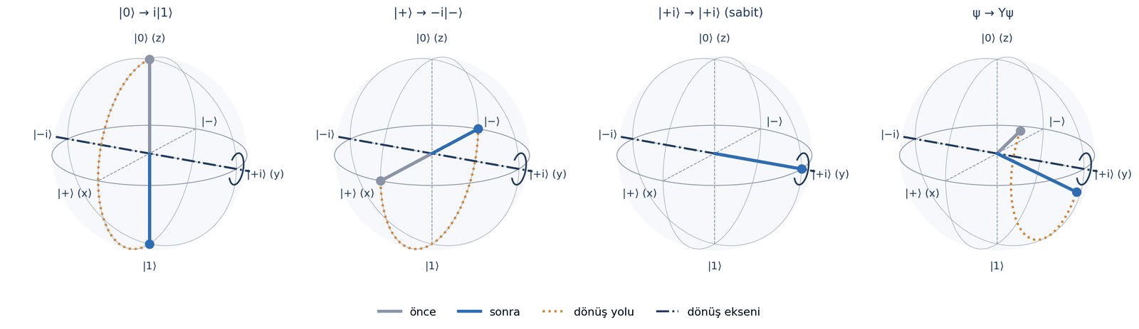
Y Bloch küresinde: öncesi, sonrası, dönüş yolu
X ile aynı varış
|0⟩ → |1⟩, ama yol xz düzleminde
Ekvatorda da takas
|+⟩ → |−⟩ (X bunu yapmaz)
y koordinatı korunur
|+i⟩, |−i⟩ sabit
Kuantum Hesaplama ve Uygulamaları · Hafta 4
17
Notes:
Dönüş ekseni sağa uzanan y ekseni. |0⟩ bu kez xz düzleminde, x tarafından güney kutbuna iniyor; X'te yz düzlemindeydi. Aynı başlangıç ve bitiş, farklı yol. |+⟩ kuzey kutbunun üzerinden |−⟩'ye gidiyor.

Slide 18
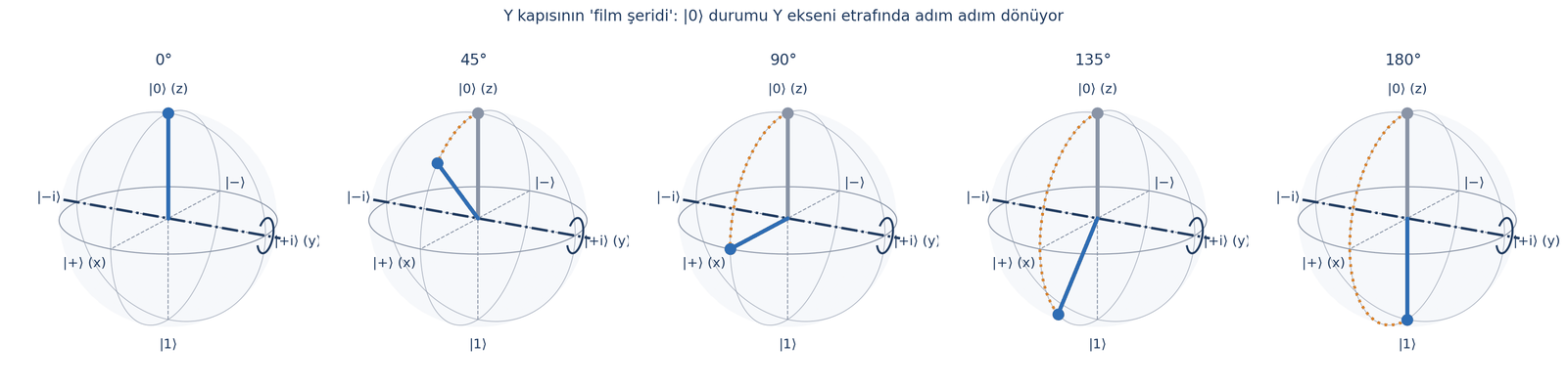
Y film şeridi: dönüşü kare kare izlemek
Açı | 0° | 45° | 90° | 135° | 180°
Bloch | (0, 0, 1) | (0.71, 0, 0.71) | (1, 0, 0) = |+⟩ | (0.71, 0, −0.71) | (0, 0, −1) = |1⟩
90°'de |0⟩ → |+⟩ (X'te |−i⟩ idi). Aynı uç noktalar, farklı yol → 5. haftada Ry(π/2).
Kuantum Hesaplama ve Uygulamaları · Hafta 4
18
Notes:
Y'nin film şeridinde 90 derecede nokta |+⟩'ya ulaşıyor; X'te |−i⟩'ye ulaşıyordu. Bu fark gelecek hafta Rx ile Ry'yi ayırt etmenin anahtarı: |0⟩'dan |+⟩'ya varmak için Ry(π/2) gerekir.

Slide 19

Y Qiskit'te: kod, Statevector, histogram
qc = QuantumCircuit(1)
qc.y(0)
print(Statevector(qc)) # [0, 1j] = i|1⟩
qc.measure_all()
aer.run(transpile(qc, aer), shots=1000) \
.result().get_counts() # {'1': 1000}
# Ölçüm, X ile Y'yi ayırt edemez!
Statevector
[0, i] = i·|1⟩
|i|² = 1 → P(1) = 1
Y = np.array([[0, -1j], [1j, 0]])
Y @ [1, 0] # [0, 1j]
np.allclose(Y, 1j * X @ Z) # True
Yazılım benzetmesi: etiketli NOT: değeri çevir, yanına görünmez bir faz etiketi yapıştır
Kuantum Hesaplama ve Uygulamaları · Hafta 4
19
Notes:
Statevector'da genlik sanal: i. Histogram X ile aynı; ölçüm X ile Y'yi ayırt edemez. NumPy satırında Y = iXZ özdeşliğini gösterin.

Slide 20
Çözümlü Örnek 2 · Y'yi gerçek genlikli duruma uygulamak
Soru
q = [0.6, 0.8] için Y·q, olasılıklar ve Bloch koordinatları?
Y = np.array([[0, -1j],
[1j, 0]])
q = np.array([0.6, 0.8])
Y @ q # [-0.8j, 0.6j]
abs(Y @ q)**2 # [0.64, 0.36]
state_to_bloch(Y @ q) # [-0.96, 0, 0.28]
state_to_bloch(X @ q) # [ 0.96, 0, 0.28]
  Y · [0.6, 0.8] = [−0.8i, 0.6i]
  P(0) = 0.64, P(1) = 0.36 (X ile aynı)
1. α*β = (0.8i)(0.6i) = −0.48 → x = −0.96
  Bloch: (0.96, 0, −0.28) → (−0.96, 0, 0.28)
Cevap: Olasılıklar X ile aynı, Bloch noktası farklı
Kuantum Hesaplama ve Uygulamaları · Hafta 4
20
Notes:
X'in sonucu (0.96, 0, 0.28) idi, Y'ninki (−0.96, 0, 0.28). Olasılıklar aynı olduğu halde durumlar farklı; ölçüm bu farkı göremez.

Slide 21
04
Z kapısı
z ekseni etrafında 180° · işaret çevirme
Notes:
Z olasılıkları hiç değiştirmez ama durumu değiştirir. 2. haftadaki göreli fazın en basit örneği.

Slide 22
Z: matris, matris × vektör ve altı durum tablosu
Z = [[1, 0], [0, −1]]
Girdi | Çıktı vektörü | Çıktı durumu | Bloch sonra
|0⟩ | [1, 0] | |0⟩ sabit | (0, 0, 1)
|1⟩ | [0, −1] | −|1⟩ sabit | (0, 0, −1)
|+⟩ | [1, −1]/√2 | |−⟩ | (−1, 0, 0)
|−⟩ | [1, 1]/√2 | |+⟩ | (1, 0, 0)
|+i⟩ | [1, −i]/√2 | |−i⟩ | (0, −1, 0)
|−i⟩ | [1, i]/√2 | |+i⟩ | (0, 1, 0)
Z · [α, β] = [α, −β]
Z · kimlik kartı
Eksen: z Açı: 180°
Etki: |1⟩ kolunda işaret çevirme
Bloch: (x, y, z) → (−x, −y, z)
Qiskit: qc.z(0) Tersi: Z
z değişmez → olasılıklar değişmez. Z'nin etkisi doğrudan ölçümle görülmez.
Kuantum Hesaplama ve Uygulamaları · Hafta 4
22
Notes:
Z köşegen: genlikleri karıştırmaz, sadece |1⟩ genliğinin işaretini çevirir. Tabloda kutuplar sabit, ekvatordaki dört durum karşıya geçiyor. z koordinatı değişmediği için P(0) = (1 + z)/2 de değişmez.

Slide 23
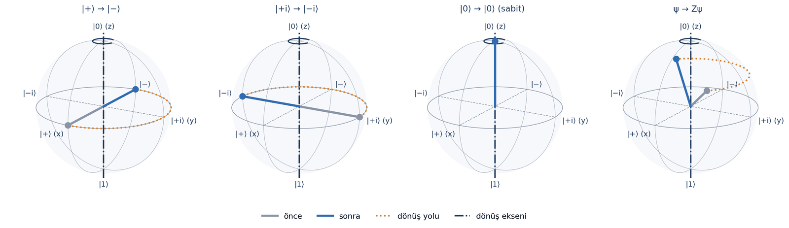
Z Bloch küresinde: öncesi, sonrası, dönüş yolu
Ekvatorda yarım tur
|+⟩ → |−⟩, |+i⟩ → |−i⟩
Kutuplar sabit
|0⟩ ve |1⟩ kıpırdamaz
Olasılık aynı, durum farklı!
|+⟩ ile |−⟩ birbirine dik
Kuantum Hesaplama ve Uygulamaları · Hafta 4
23
Notes:
Dikey eksen. Ekvatordaki noktalar ekvator boyunca yarım tur atıyor. Kutup sabit. Genel ψ sabit enlemde dönüyor: dünya küresini çevirmek gibi.

Slide 24
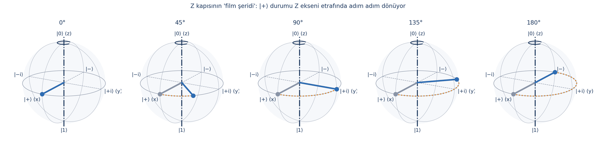
Z film şeridi: dönüşü kare kare izlemek
Açı | 0° | 45° | 90° | 135° | 180°
Bloch | (1, 0, 0) = |+⟩ | (0.71, 0.71, 0) | (0, 1, 0) = |+i⟩ | (−0.71, 0.71, 0) | (−1, 0, 0) = |−⟩
90° = S kapısı, 45° = T kapısı (5. hafta). Tüm karelerde P(0) = P(1) = 0.5.
Kuantum Hesaplama ve Uygulamaları · Hafta 4
24
Notes:
Film şeridi |+⟩'dan başlıyor. 90 derecede |+i⟩: bu gelecek haftanın S kapısı; 45 derece T kapısı. Tüm karelerde olasılıklar %50/%50.

Slide 25
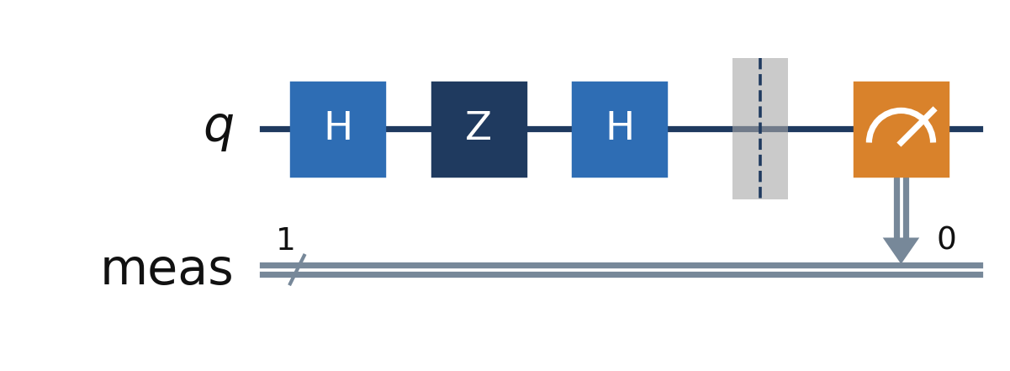
Z Qiskit'te: kod, Statevector, histogram
qc = QuantumCircuit(1)
qc.h(0) # |+⟩ hazırla
qc.z(0)
print(Statevector(qc)) # [0.707, -0.707] = |−⟩
direct = qc.copy(); direct.measure_all()
wrapped = qc.copy(); wrapped.h(0)
wrapped.measure_all()
# direct : {'0': 510, '1': 490}
# wrapped: {'1': 1000} <- H farkı görünür yaptı
Statevector
[0.707, −0.707] = |−⟩
P = 0.5 / 0.5
Z @ plus # [0.707, -0.707]
abs(Z @ plus)**2 # [0.5, 0.5] aynı
abs(H @ Z @ plus)**2 # [0, 1]
Yazılım benzetmesi: işaret çevirme yalnız "1" dalında: if bit: amp = -amp
Kuantum Hesaplama ve Uygulamaları · Hafta 4
25
Notes:
Z'yi |0⟩'a uygulamak bir şey göstermez, bu yüzden devre H, Z, H. İki histogram: doğrudan ölçüm yaklaşık yarı yarıya, ölçümden önce H ile hep 1. Bu, Deutsch-Jozsa'nın temel hilesi; 8. haftada geri döneceğiz.

Slide 26
Çözümlü Örnek 3 · Z'nin etkisini görünür yapmak
Soru
|0⟩ → H → Z → H devresinin sonucu? Z olmasaydı ne olurdu?
  H|0⟩ = |+⟩
  Z|+⟩ = |−⟩ (olasılıklar hâlâ 0.5 / 0.5)
  H|−⟩ = [0, 1] = |1⟩ → ölçüm hep 1
1. Z olmadan: H·H|0⟩ = |0⟩ → ölçüm hep 0
Devre | Ölçüm
H → H | hep 0
H → Z → H | hep 1
Cevap: Z sonucu 0'dan 1'e çevirdi
Kuantum Hesaplama ve Uygulamaları · Hafta 4
26
Notes:
Göreli fazın gücünü gösteren en basit örnek. Z tek başına ölçümde görünmüyordu ama H ile sarılınca sonucu tamamen değiştirdi.

Slide 27
05
H (Hadamard) kapısı
(x + z)/√2 ekseni etrafında 180° · baz değiştirici
Notes:
En çok kullanılan kapı. Ekseni çapraz olduğu için en ilginç dönüş yolu H'de.

Slide 28
H: matris, matris × vektör ve altı durum tablosu
H = (1/√2)·[[1, 1], [1, −1]]
Girdi | Çıktı vektörü | Çıktı durumu | Bloch sonra
|0⟩ | [1, 1]/√2 | |+⟩ | (1, 0, 0)
|1⟩ | [1, −1]/√2 | |−⟩ | (−1, 0, 0)
|+⟩ | [1, 0] | |0⟩ | (0, 0, 1)
|−⟩ | [0, 1] | |1⟩ | (0, 0, −1)
|+i⟩ | [1+i, 1−i]/2 | e^(iπ/4)|−i⟩ | (0, −1, 0)
|−i⟩ | [1−i, 1+i]/2 | e^(−iπ/4)|+i⟩ | (0, 1, 0)
H · [α, β] = [α + β, α − β] / √2
H · kimlik kartı
Eksen: (x + z)/√2 Açı: 180°
Etki: toplam ve fark
Bloch: (x, y, z) → (z, −y, x)
Qiskit: qc.h(0) Tersi: H
z ↔ x takası: 3. haftadaki "x bazında ölçüm = önce H" kuralının nedeni.
Kuantum Hesaplama ve Uygulamaları · Hafta 4
28
Notes:
H toplam ve farkı alır, 1/√2 ile ölçekler. Tabloda z eksenindekiler x eksenine, x eksenindekiler z eksenine gidiyor: baz değiştirici. Altı temel durumdan hiçbiri H ekseni üzerinde değil; sabit satırı yok. |+i⟩ için global faz e^(iπ/4).

Slide 29
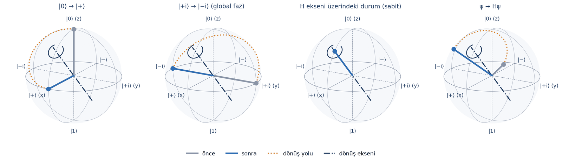
H Bloch küresinde: öncesi, sonrası, dönüş yolu
z ↔ x takası
|0⟩ ↔ |+⟩, |1⟩ ↔ |−⟩
y ters döner
|+i⟩ → |−i⟩ (y, eksene dik)
Sabit durum yok
altı temel durumdan hiçbiri eksende değil
Kuantum Hesaplama ve Uygulamaları · Hafta 4
29
Notes:
Çapraz eksen, |+⟩ ile |0⟩ arasında. |0⟩ bu eksen etrafında 180 derece dönüp |+⟩'ya varıyor; yol −y tarafına kabarıyor. Üçüncü panelde eksen üzerindeki durum sabit; bu durum altı temel durumdan biri değil.

Slide 30
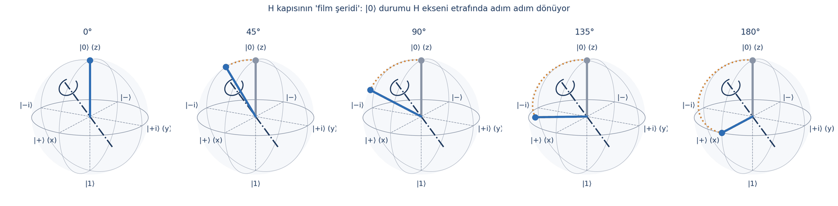
H film şeridi: dönüşü kare kare izlemek
Açı | 0° | 45° | 90° | 135° | 180°
Bloch | (0, 0, 1) | (0.15, −0.5, 0.85) | (0.5, −0.71, 0.5) | (0.85, −0.5, 0.15) | (1, 0, 0) = |+⟩
H 90° değil 180°'lik dönüştür: |0⟩'dan |+⟩'ya kısa yoldan değil, −y tarafından dolaşarak gider.
Kuantum Hesaplama ve Uygulamaları · Hafta 4
30
Notes:
Bu film şeridi yaygın bir yanlışı düzeltiyor: H, |0⟩'ı |+⟩'ya 90 derecelik kısa yoldan götürmüyor; 180 derecelik bir dönüşle −y tarafından dolaşarak götürüyor. 90 derecelik bir dönüş kendi tersi olamazdı; H kendi tersi.

Slide 31
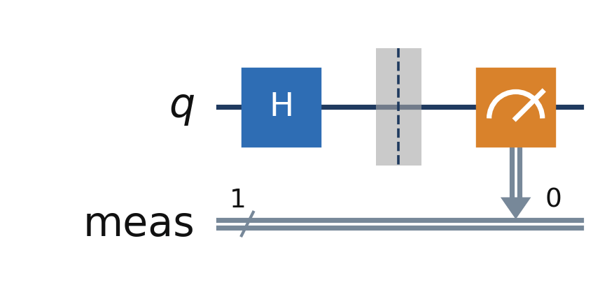
H Qiskit'te: kod, Statevector, histogram
qc = QuantumCircuit(1)
qc.h(0)
print(Statevector(qc)) # [0.707, 0.707] = |+⟩
qc.measure_all()
aer.run(transpile(qc, aer), shots=1000) \
.result().get_counts() # {'0': 510, '1': 490}
# sapma ≈ √(1000·0.5·0.5) ≈ 16
Statevector
[0.707, 0.707] = |+⟩
P = 0.5 / 0.5
H = np.array([[1, 1], [1, -1]]) / np.sqrt(2)
H @ [1, 0] # [0.707, 0.707]
np.allclose(H @ H, np.eye(2)) # True
Yazılım benzetmesi: baz (kodlama) değiştirici; encode∘decode = kimlik → H·H = I
Kuantum Hesaplama ve Uygulamaları · Hafta 4
31
Notes:
H|0⟩ ölçümü rastgele: 1000 shot'ta yaklaşık 500/500, sapma yaklaşık 16. 1. haftadaki kuantum yazı-tura. Benzetme: kodlama değiştirici; tek kübit için kuantum Fourier dönüşümü tam olarak H'dir (10. hafta).

Slide 32
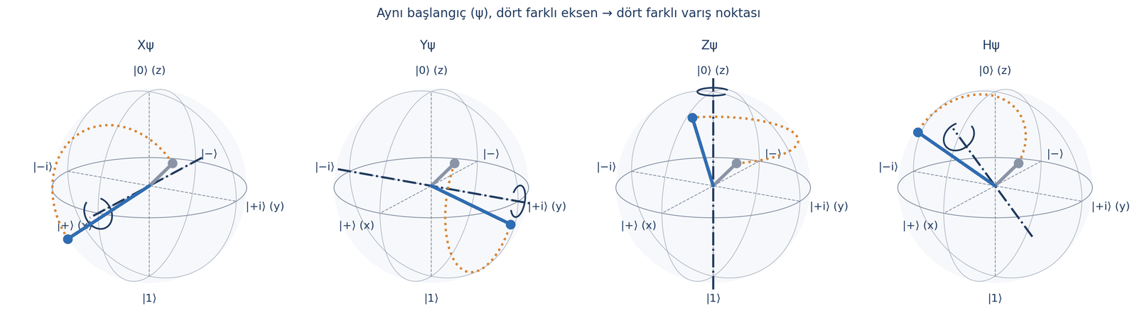
Dört kapının karşılaştırması
 | X | Y | Z | H
Eksen | x | y | z | (x+z)/√2
Olasılıkları değiştirir mi? | evet (takas) | evet (takas) | hayır | evet (karıştırır)
Sabit temel durumlar | |+⟩, |−⟩ | |+i⟩, |−i⟩ | |0⟩, |1⟩ | yok
Benzetme | NOT | etiketli NOT | işaret çevirme | baz değiştirici
Kuantum Hesaplama ve Uygulamaları · Hafta 4
32
Notes:
Aynı başlangıç durumu, dört eksen, dört farklı varış. Tabloyu birlikte doldurabilirsiniz: öğrencilere boş tabloyu gösterip tahmin ettirin. Birinci saat burada biter.

Slide 33
2. saat
Çözümlü örnekler ve özdeşlikler
Parmak izi, eşdeğer devreler, ardışık kapılar, geri alma
Notes:
İkinci saat. Önce birkaç çözümlü örnek, sonra kapı özdeşlikleri ve Bloch üzerinde yolculuk.

Slide 34
Çözümlü Örnek 4 · X ve eksen üzerindeki durumlar
Soru
X|−⟩ ve X|+i⟩ nedir? Hangi durum yerinde kalır? Bulunan çarpanlar ölçümü etkiler mi?
def same_state(a, b):
return np.isclose(
abs(np.vdot(a, b)), 1)
same_state(X @ minus, minus)
# True -> aynı durum
same_state(X @ plus_i, minus_i)
# True
  X·[1, −1]/√2 = [−1, 1]/√2 = −|−⟩
1. −1 tüm vektörü çarpar → global faz; durum aynı (Bloch sabit)
  X·[1, i]/√2 = [i, 1]/√2 = i·|−i⟩
2. Durum değişti: |+i⟩ → |−i⟩ (i yine global faz)
Cevap: |−⟩ yerinde kalır; |+i⟩ → |−i⟩
Kuantum Hesaplama ve Uygulamaları · Hafta 4
34
Notes:
Global faz ile durum değişimini ayırt etmek bu haftanın kilit becerisi. Kural: çarpanı dışarı alabiliyorsan global fazdır.

Slide 35
Çözümlü Örnek 5 · H'yi genel duruma uygulamak
Soru
q = [0.6, 0.8] için H·q? (x, y, z) → (z, −y, x) kuralını doğrulayın.
q = np.array([0.6, 0.8])
H @ q # [0.99, -0.141]
state_to_bloch(q) # [0.96, 0, -0.28]
state_to_bloch(H @ q) # [-0.28, 0, 0.96]
  H·q = [1.4, −0.2]/√2 ≈ [0.990, −0.141]
1. Önce: (0.96, 0, −0.28)
  Sonra: (−0.28, 0, 0.96)
2. x ile z yer değiştirdi ✓ · olasılıklar 0.36/0.64 → 0.98/0.02
Cevap: [0.990, −0.141]
Kuantum Hesaplama ve Uygulamaları · Hafta 4
35
Notes:
H'nin x yönündeki bilgiyi ölçülebilir hale getirdiğine dikkat çekin: önceki x = 0.96 şimdi z oldu, yani P(0) = 0.98.

Slide 36
Çözümlü Örnek 6 · H ve y ekseni
Soru
H|+i⟩ nedir? |+i⟩ neden yerinde kalmıyor?
  H·[1, i]/√2 = [1 + i, 1 − i]/2
1. 1 + i = √2·e^(iπ/4), 1 − i = √2·e^(−iπ/4)
  H|+i⟩ = e^(iπ/4) · [1, −i]/√2 = e^(iπ/4)·|−i⟩
2. y ekseni H eksenine dik → 180° dönüş onu tersine çevirir
Cevap: e^(iπ/4)·|−i⟩
Kuantum Hesaplama ve Uygulamaları · Hafta 4
36
Notes:
Global fazın bazen 45 derece gibi alışılmadık bir değer olabileceğini gösterin. Geometri: eksene dik her vektör 180 derecede tam tersine döner.

Slide 37
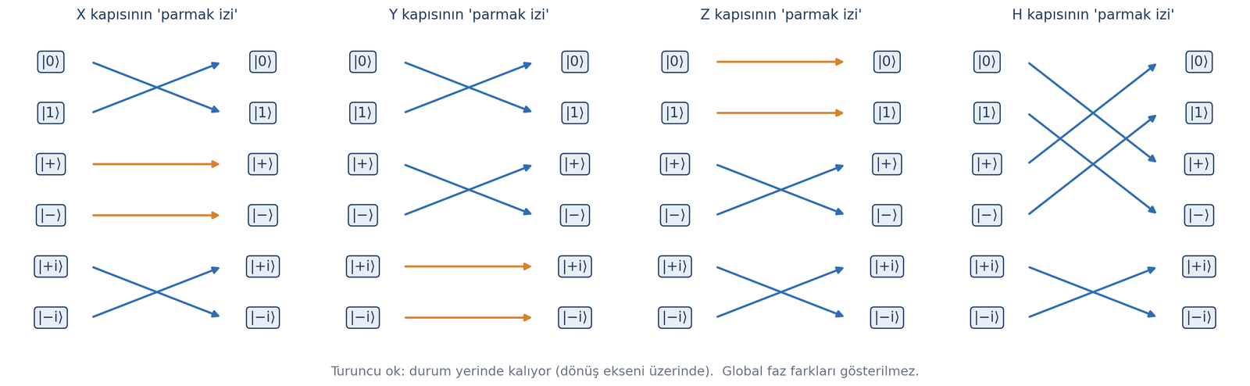
Kapının parmak izi
def effect_map(U): # parmak izi: girdi adı -> çıktı adı (global faz yok sayılır)
return {k: [m for m, t in STATES.items() if same_state(U @ s, t)][0] for k, s in STATES.items()}
identify = lambda U: [g for g in "XYZH" if effect_map(GATES[g]) == effect_map(U)]
identify(np.exp(0.7j) * Z) # ['Z']
Kuantum Hesaplama ve Uygulamaları · Hafta 4
37
Notes:
Her kapı altı temel durumu farklı bir desenle eşliyor. Bu desen kapıyı tek başına tanımlar; global faz fark etmez. Lab'daki kapı dedektifi alıştırmasının temeli bu.

Slide 38
Çözümlü Örnek 7 · Kapı dedektifi
Soru
Bilinmeyen U: U|0⟩ = |0⟩, U|+⟩ = |−⟩, U|+i⟩ = |−i⟩ (global faz hariç). U hangi kapı?
1. |0⟩ yerinde → eksen z (kutuplardan geçer)
2. |+⟩ → |−⟩ → ekvatorda yarım tur → açı 180°
3. X, Y |0⟩'ı çevirir; H |0⟩'ı |+⟩'ya götürür → elenir
4. z ekseni etrafında 180° = Z
Cevap: U = Z (global faz dışında)
Kuantum Hesaplama ve Uygulamaları · Hafta 4
38
Notes:
Önce öğrencilere tahmin ettirin. Eleme mantığı: hangi durum sabit kalıyorsa eksen odur.

Slide 39
Kapı özdeşlikleri
Özdeşlik | Bloch yorumu | Global faz
X² = Y² = Z² = H² = I | 180° + 180° = 360° = hiç dönmemek | yok
HXH = Z | H ile x ↔ z değiştir, x'te dön, geri değiştir | yok
HZH = X | aynı mantık, ters yönde | yok
HYH = −Y | y, H eksenine dik → y etrafında dönüş yine y etrafında | −1
XZ = −ZX | farklı yol, aynı varış | −1
XY = iZ | dik iki eksende 180° = üçüncü eksende 180° | i
Y = i·X·Z | Z sonra X (devre) = Y | i
Hatırlatma: matris çarpımı sağdan sola, devre soldan sağa okunur (2. hafta).
Kuantum Hesaplama ve Uygulamaları · Hafta 4
39
Notes:
Derleyiciler bu özdeşlikleri kullanarak devreleri sadeleştirir. Global faz sütununa dikkat: −1, i gibi çarpanlar tek kübitte ölçülemez. Hepsini lab'da Operator.equiv ile doğrulayacağız.

Slide 40
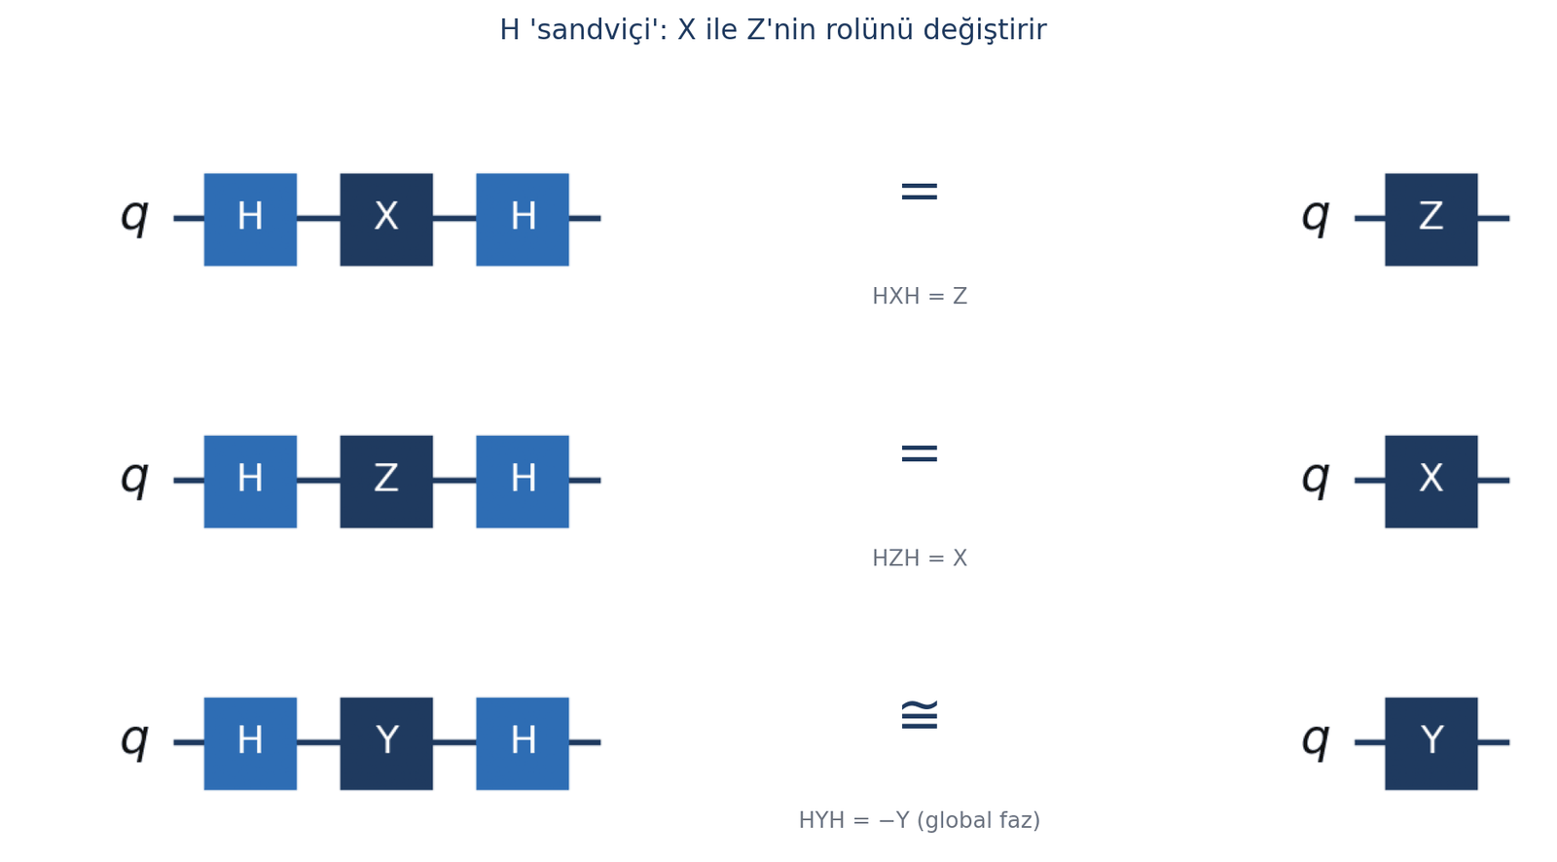
H sandviçi: çevir → uygula → geri çevir
from qiskit.quantum_info import Operator
a = QuantumCircuit(1); a.h(0); a.x(0); a.h(0)
b = QuantumCircuit(1); b.z(0)
Operator(a).equiv(Operator(b)) # True
Operator(a) == Operator(b) # True
c = QuantumCircuit(1); c.h(0); c.y(0); c.h(0)
e = QuantumCircuit(1); e.y(0)
Operator(c).equiv(Operator(e)) # True
Operator(c) == Operator(e) # False (−Y)
`equiv` ile `==` farkı
==: matrisler birebir aynı mı (global faz dahil)? equiv: global faz dışında aynı mı? Tek kübit devre karşılaştırmasında equiv kullanın.
Kuantum Hesaplama ve Uygulamaları · Hafta 4
40
Notes:
HXH = Z yazılımcılar için tanıdık bir kalıp: veriyi başka gösterime çevir, orada işle, geri çevir; FFT ile filtreleme gibi. Sağdaki kodda equiv ile == farkına dikkat: HYH ile Y equiv ama eşit değil.

Slide 41
Çözümlü Örnek 8 · HXH = Z
Soru
H·X·H çarpımını adım adım hesaplayın.
np.allclose(H @ X @ H, Z)
# True
np.allclose(H @ Z @ H, X)
# True
np.allclose(H @ Y @ H, -Y)
# True
  X·H = (1/√2)[[1, −1], [1, 1]]
  H·(X·H) = (1/2)[[1,1],[1,−1]]·[[1,−1],[1,1]]
  (1/2)[[2, 0], [0, −2]] = [[1, 0], [0, −1]] = Z
1. Global faz yok → equiv ve == ikisi de True
Cevap: HXH = Z
Kuantum Hesaplama ve Uygulamaları · Hafta 4
41
Notes:
Önce sağdaki iki matrisi çarpın. Sonra Bloch yorumunu verin: x etrafında dönüş H ile sarılınca z etrafında dönüş olur.

Slide 42
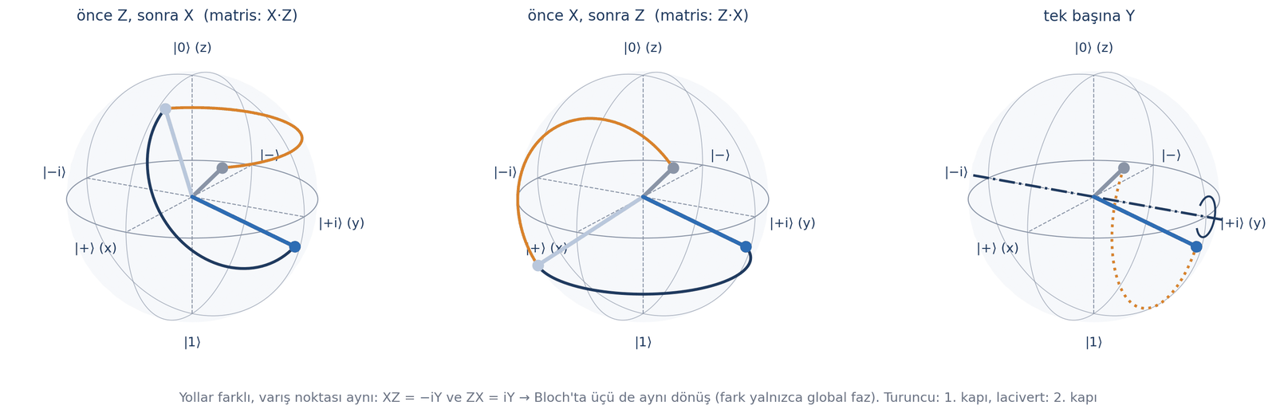
Sıra değişince: farklı yol, aynı varış
Devre | Matris | Sonuç
Z → X | X·Z = −iY | Y ile eşdeğer
X → Z | Z·X = iY | Y ile eşdeğer
XZ = −ZX: tek kübitte ölçülemez bir global faz farkı.
Kuantum Hesaplama ve Uygulamaları · Hafta 4
42
Notes:
XZ ile ZX matris olarak farklı (işaret), ama Bloch'ta aynı noktaya varıyorlar; fark global faz. Üstelik ikisi de tek başına Y ile aynı dönüş. Şekildeki turuncu ve lacivert yolları takip ettirin.

Slide 43
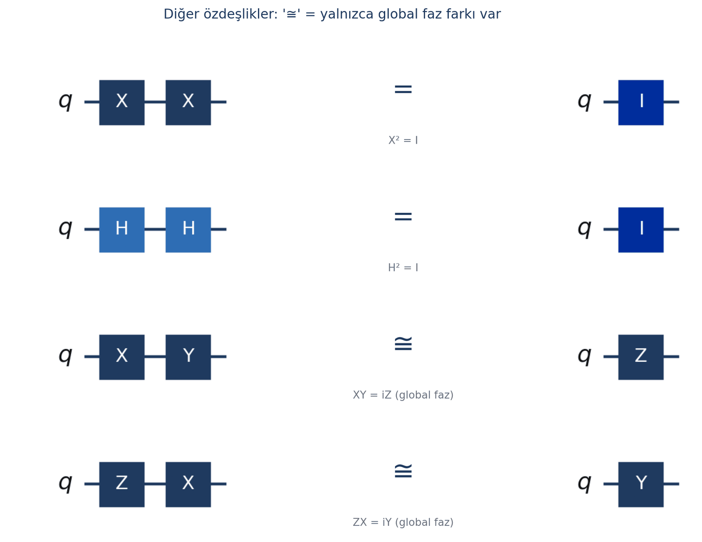
Çözümlü Örnek 9 · XY = iZ
Soru
Devrede önce Y, sonra X. Matematikte hangi çarpım? Sonuç hangi kapı?
1. Sıra kuralı → X·Y (sağdaki önce)
  X·Y = [[i, 0], [0, −i]] = i·Z
2. i global faz → devre Z ile eşdeğer
3. Bloch: x'te 180° + y'de 180° = z'de 180°
Cevap: X·Y = iZ; Z ile eşdeğer
Kuantum Hesaplama ve Uygulamaları · Hafta 4
43
Notes:
Sıra kuralını tekrar hatırlatın. equiv True, == False olacak.

Slide 44
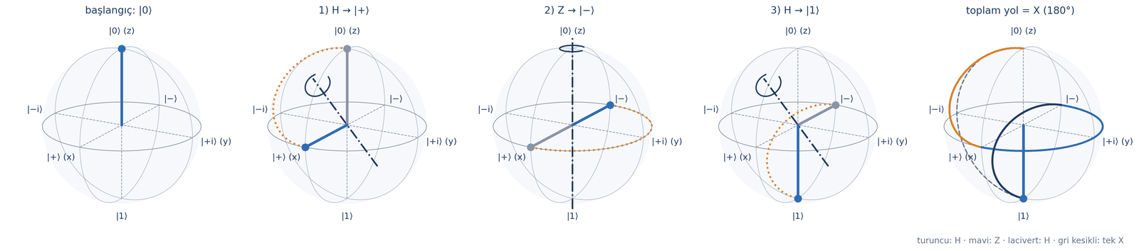
Bloch üzerinde yolculuk: H → Z → H
Adım | Kapı | Eksen | Durum | Bloch
0 | — | — | |0⟩ | (0, 0, 1)
1 | H | (x+z)/√2 | |+⟩ | (1, 0, 0)
2 | Z | z | |−⟩ | (−1, 0, 0)
3 | H | (x+z)/√2 | |1⟩ | (0, 0, −1)
psi = np.array([1, 0])
for g in ["H", "Z", "H"]:
psi = GATES[g] @ psi
print(g, state_to_bloch(psi))
# toplam etki: HZH = X
Kuantum Hesaplama ve Uygulamaları · Hafta 4
44
Notes:
Devre = art arda dönüşler. Her adımda eksen değişiyor. Son panelde üç parçalı yol ve aynı işi tek adımda yapan X'in yolu: farklı yollar, aynı varış. Simülatörde de canlı gösterin.

Slide 45
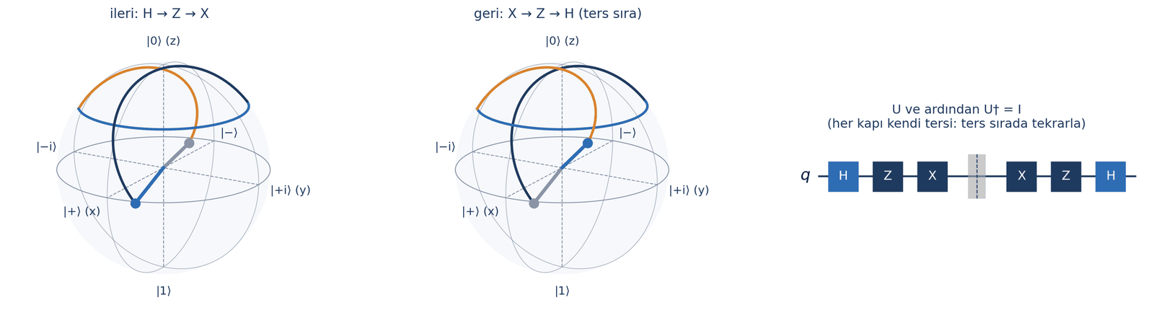
Tersinirlik: kapıları geri almak
(U₃·U₂·U₁)⁻¹ = U₁†·U₂†·U₃†
undo = qc.inverse() # ters sıra, ters kapılar
Operator(qc.compose(undo)).equiv(Operator(QuantumCircuit(1))) # True
Yazılım benzetmesi: undo yığını / git revert: en son yapılan önce geri alınır. Ölçüm geri alınamaz.
Kuantum Hesaplama ve Uygulamaları · Hafta 4
45
Notes:
Her kapı üniter, tersi var. Bu dört kapı kendi tersi. Dizi ters sırada geri alınır: git revert ya da undo yığını. Aynı sırayla tekrar etmek genelde işe yaramaz: H, X için HXHX = ZX, I değil. Ölçüm geri alınamaz.

Slide 46
Çözümlü Örnek 10 · Bir diziyi geri almak
Soru
Devre H → Z → X (başlangıç |0⟩). Son durum? Geri alan dizi?
qc = QuantumCircuit(1)
qc.h(0); qc.z(0); qc.x(0)
print(qc.inverse())
# x, z, h (ters sıra)
  H|0⟩ = |+⟩, Z|+⟩ = |−⟩, X|−⟩ = −|−⟩
1. Son durum |−⟩ (global faz −1)
2. Geri alma: ters sıra → X → Z → H
  X(−|−⟩) = |−⟩ → Z → |+⟩ → H → |0⟩ ✓
Cevap: Geri alma dizisi X → Z → H
Kuantum Hesaplama ve Uygulamaları · Hafta 4
46
Notes:
Qiskit'in qc.inverse() fonksiyonunun aynı diziyi ürettiğini gösterin.

Slide 47
3. saat
Lab: Bloch simülatörü ve notebook
Hafta04_Bloch_Simulatoru.html · Hafta04_Lab.ipynb
Notes:
Lab'a geçiş. İlk 10 dakika HTML simülatörü ile keşif, sonra notebook.

Slide 48
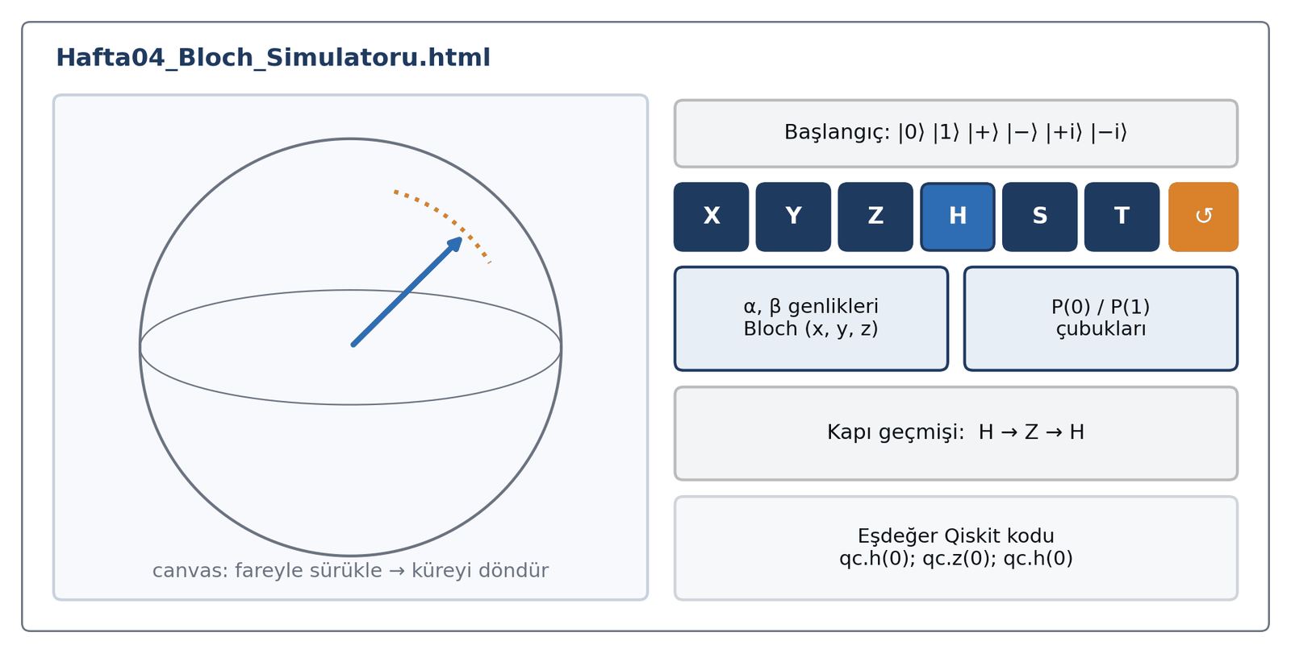
Etkileşimli Bloch simülatörü
Bileşen | Hesap
Kapı butonu | state = U @ state
Animasyon | Rodrigues dönüşü (eksen, açı)
Bloch paneli | 2Re(α*β), 2Im(α*β), |α|²−|β|²
P(0)/P(1) | |α|², |β|²
Qiskit kodu | geçmişten üretilir
Keşif görevleri (10 dk)
1) |0⟩: X ile Y'nin yollarını karşılaştır 2) |+⟩'ya X uygula: neden kıpırdamıyor? 3) H → Z → H → kodu notebook'ta çalıştır
4) Z→X ve X→Z: aynı nokta, farklı α, β? 5) Sadece X, Y, Z, H ile |0⟩'dan |+i⟩'ye ulaşmayı dene (bonus: S)
Kuantum Hesaplama ve Uygulamaları · Hafta 4
48
Notes:
HTML dosyasını tarayıcıda açın; kurulum ve internet gerekmez. Küreyi fareyle döndürün, kapı butonlarına basın. Durum her zaman üniter matrisle güncelleniyor, animasyon eksen-açı dönüşünün ara adımlarını çiziyor. Sağ panelde Qiskit kodu oluşuyor; kopyalayıp notebook'ta çalıştırabilirler.

Slide 49
Lab'ın ana fonksiyonu: plot_gate_on_bloch
def rotate(v, n, a): # Rodrigues: n ekseni etrafında a radyan
v, n = np.asarray(v, float), np.asarray(n, float) / np.linalg.norm(n)
return v*np.cos(a) + np.cross(n, v)*np.sin(a) + n*np.dot(n, v)*(1 - np.cos(a))
def plot_gate_on_bloch(U, start_states, name="U"):
n, th = bloch_rotation(U) # matristen eksen ve açı
for lab, psi in start_states:
v0, v1 = state_to_bloch(psi), state_to_bloch(U @ psi)
path = [rotate(v0, n, a) for a in np.linspace(0, th, 60)] # turuncu yol
... # küre + gri/mavi ok + yol + eksen
# matris = dönüş testi
for g in "XYZH":
n, th = bloch_rotation(GATES[g])
all(np.allclose(state_to_bloch(GATES[g] @ s), rotate(state_to_bloch(s), n, th)) for s in STATES.values())
# X: eksen [1 0 0], 180°, True ... H: eksen [0.707 0 0.707], 180°, True
Kuantum Hesaplama ve Uygulamaları · Hafta 4
49
Notes:
bloch_rotation fonksiyonu matristen ekseni ve açıyı çıkarıyor; rotate Rodrigues formülü. Lab'ın ilk hücresi dört kapı için matris sonucunun eksen etrafında döndürme ile aynı olduğunu altı durumda test ediyor: haftanın ana iddiasının kodla ispatı.

Slide 50
Lab akışı
Bölüm | Konu | Süre
0 | Kurulum; plot_gate_on_bloch, plot_film, gate_table; matris ↔ dönüş testi | 4 dk
A | Kapı = dönüş | 5 dk
B–E | X, Y, Z, H: matris → tablo → devre → Bloch → film → Qiskit → NumPy | 23 dk
F | Özdeşlikler, Operator.equiv | 6 dk
G | H → Z → H yolculuğu (plot_sequence) | 5 dk
H | Tersinirlik, qc.inverse() | 3 dk
I | 8 alıştırma | ödev
Kuantum Hesaplama ve Uygulamaları · Hafta 4
50
Notes:
Bölüm B–E her kapı için yedi adımlık şablonu kodla tekrar ediyor. Alıştırmaların hepsi assert ile kendini kontrol ediyor.

Slide 51
Alıştırmalar (assert ile kendini kontrol)
No | Görev | Kazanım
1 | effect_map(U): altı durum eşlemesi | Temel durum tablosu
2 | identify(U): kapı dedektifi | Parmak izi, global faz
3 | fixed_axis(U): özvektörden eksen | Eksen = sabit durum
4 | Dönüş yolunu tahmin et (önce kalemle) | Bloch sezgisi
5 | rotation_frames: film şeridi kareleri | Ara açılar
6 | check(lhs, rhs): equiv ve == | Eşdeğer devreler
7 | undo_ops: geri alma | Tersinirlik
8 | shortest: BFS ile en kısa kapı dizisi | Arama; 5. haftaya köprü
Kuantum Hesaplama ve Uygulamaları · Hafta 4
51
Notes:
Kapı dedektifi ve en kısa yol en sevilen alıştırmalar. Sekizinci alıştırmada |0⟩'dan |+i⟩'ye ulaşılamadığını görecekler; bu gelecek haftanın S kapısına doğal bir köprü.

Slide 52
Haftanın özeti
Tek kübit kapısı = üniter 2×2 matris = Bloch'ta eksen etrafında dönüş
X: x 180° (NOT) · Y: y 180° · Z: z 180° (işaret) · H: (x+z)/√2 180° (baz değiştirici)
Eksen üzerindeki durumlar yerinde kalır; eksene dik olanlar karşıya geçer
Z olasılıkları değiştirmez; etkisi H ile görünür olur
X² = Y² = Z² = H² = I · HXH = Z · HZH = X · XY = iZ · HYH = −Y
equiv global fazı yok sayar, == saymaz
Dizi ters sırada geri alınır; ölçüm geri alınamaz
Kuantum Hesaplama ve Uygulamaları · Hafta 4
52
Notes:
Özeti birlikte tekrar edin; her maddede simülatörde bir örnek gösterebilirsiniz.

Slide 53
Ödev ve gelecek hafta
Ödev
Ders notu Bölüm 12: 10 yazılı soru
Lab Bölüm I: 8 kodlama alıştırması
Simülatörde 5 keşif görevi
Teslim: notebook + yazılı cevaplar
Hafta 5: Tek kübit kapıları II
S, T: z etrafında 90° ve 45°
Rx, Ry, Rz: istediğin açıyla dönüş
U kapısı: her tek kübit kapısı
Birleştirme, derinlik, transpile
"Hedef duruma ulaş" bulmacaları
Bu haftanın film şeritlerindeki 45° ve 90° kareleri, gelecek haftanın kapılarıdır.
Kuantum Hesaplama ve Uygulamaları · Hafta 4
53
Notes:
Gelecek hafta istediğimiz açıyla dönüş: S, T, Rx, Ry, Rz ve genel U kapısı; transpile ve hedef duruma ulaşma bulmacaları. Bu haftanın film şeritleri o kapıların ön izlemesiydi.

